Slide 1
디지털 영상처리
14주차(9.5~9.6)
일시 | 2022년 06월 17일

Slide 2
CONTENTS
01
02
형태학적 알고리즘
그레이-스케일 형태학

Slide 3
01
형태학적 알고리즘

Slide 4
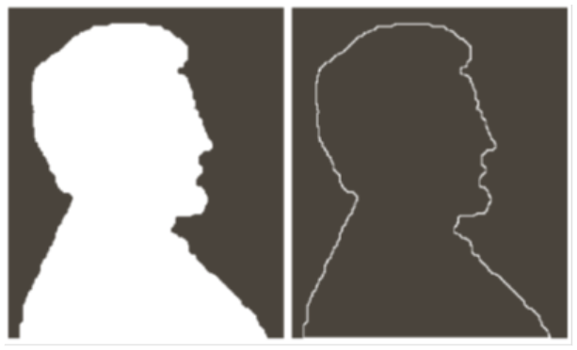
개념
영상을 구조요소에 의해 침식시킨 후, 침식 결과와 원본간의 차집합으로 얻을 수 있다.
형태학적 알고리즘
경계 추출

Slide 5
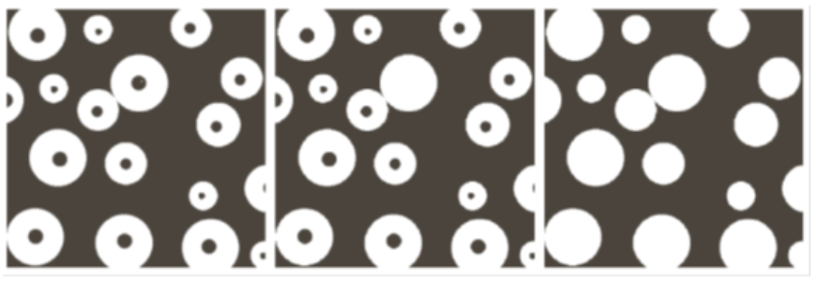
홀(Hole)
전경 화소들의 연결된 경계로 둘러싸인 배경의 영역
형태학적 알고리즘
채우기
팽창이 이용되며, 상보와 교차에 기반한 조건부 팽창을 사용하여
필요영역 이상 채우는 것을 방지한다.
홀 채우기

Slide 6
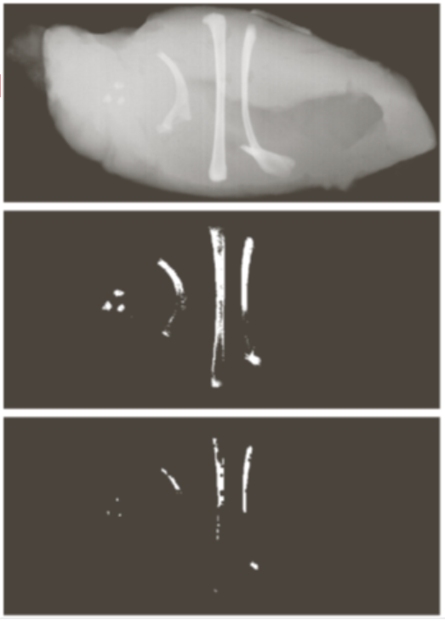
개념
전경(1)으로 설정할 연결 성분을 제외한 배경 요소들을 0으로 만든다.
팽창의 반복절차를 통해 얻을 수 있다.
형태학적 알고리즘
연결 성분 추출

Slide 7
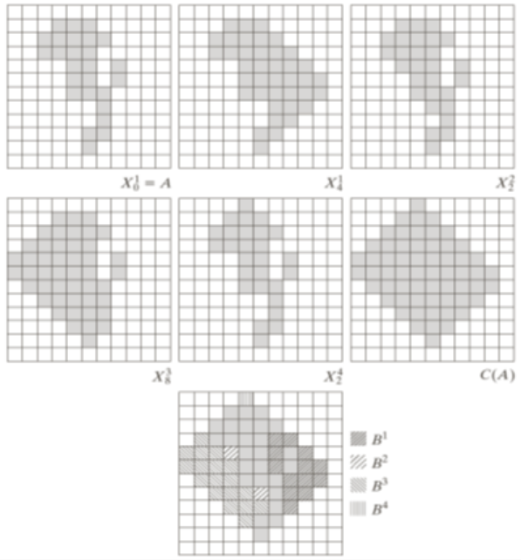
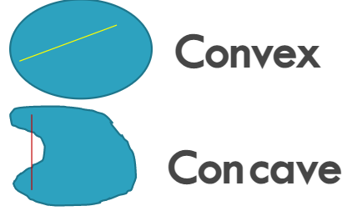

원본
볼록(convex)
영상 안의 임의의 두 점을 연결하는 선분이 영상 안에 완전히 놓이는 것
볼록 깍지(convex hull)
구조 요소 적용 결과들
형태학적 알고리즘
영상 안의 임의의 집합(S)을 포함하는 가장 작은 볼록 집합(H)
볼록 깍지
볼록 깍지
볼록 결여(convex deficiency)
볼록 깍지에서 해당 볼록 깍지의 원본 집합에 대한 차집합(H – S)을 의미한다.
활용
볼록 깍지에서 기여한 부분
볼록 깍지와 결여는 객체 묘사에 유용하며, 볼록 깍지는 적중-비적중을
반복적으로 적용하는 것으로 구성된다.
구조 요소들

Slide 8
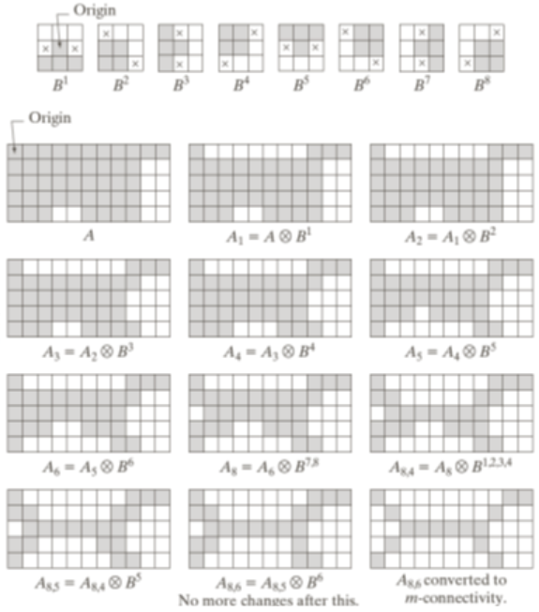
형태학적 알고리즘
개념
세선화는 적중-비적중 변환에 의해 정의될 수 있다.
배경 연산이 필요 없으며, 구조 요소를 회전시켜가며 변화가 없을 때까지 반복 적용한다.
세선화
이후 구조요소 적용해도
변화가 없어서 종료

Slide 9
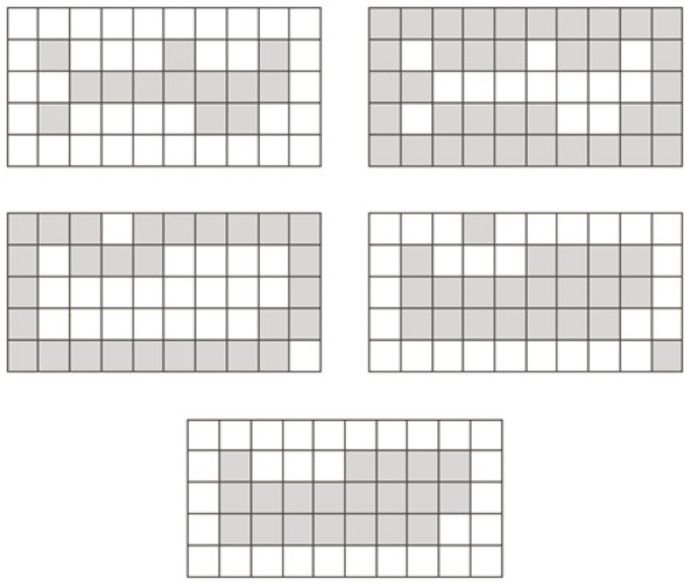
원본
원본의 여집합 = (2)
개념
(2)의 세선화 = (3)
(3)의 여집합 = (4)
형태학적 알고리즘
세선화의 역(구조 요소도 1과 0 반전)이며, 순차적 연산으로 입력의 여집합을 세선화하고
그 결과에 대해 또 여집합을 만든다.
후선화
후처리
끊긴 점들이 나올 수 있어서 이러한 점들을 제거하기 위한 후처리가 필요하다.
(4)의 끊긴 점에 대한 후처리 결과

Slide 10
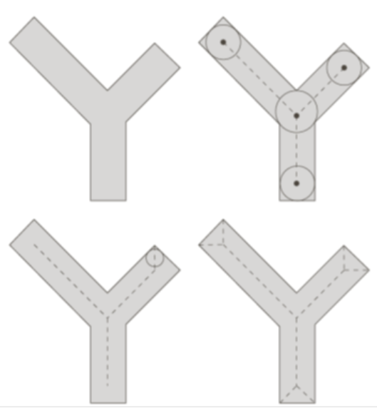
집합 내에 위치할 수 있는
최대 반지름 원의 위치로
골격 추출
형태학적 알고리즘
개념
집합에 구조 요소에 대한 공집합 직전까지 k회의 연속 침식을 한다. 이 단계를 K라 하고
이후 k회의 연속 팽창을 한다. 마지막으로 합집합을 통한 복구를 한다.
골격
추출된 골격과 집합간
원의 위치로 추가 골격 추출
최종 결과

Slide 11
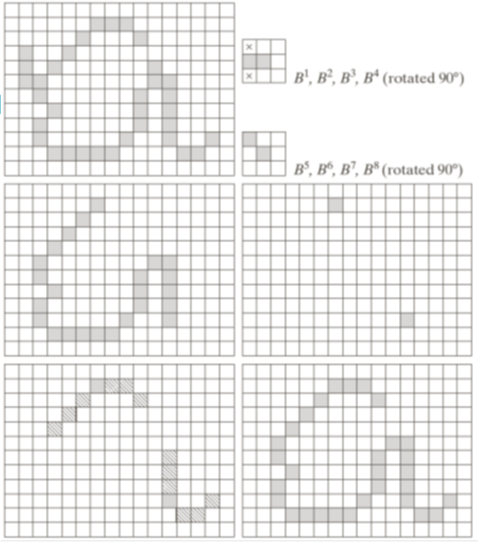
개념
끝점 제거에 사용된
구조 요소들
세선화 및 골격화 알고리즘의 보완 방법으로, 후처리로써 기생적 성분들을 제거한다.
형태학적 알고리즘
세선화
가지치기
세선화 결과의 끝점
가지치기
입력을 관심영역으로 한
끝점의 조건부 팽창

Slide 12
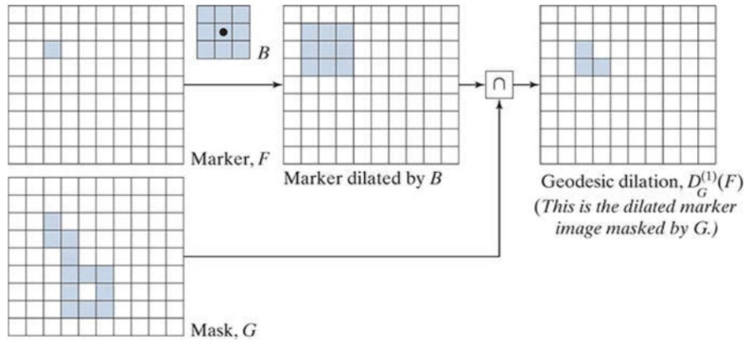
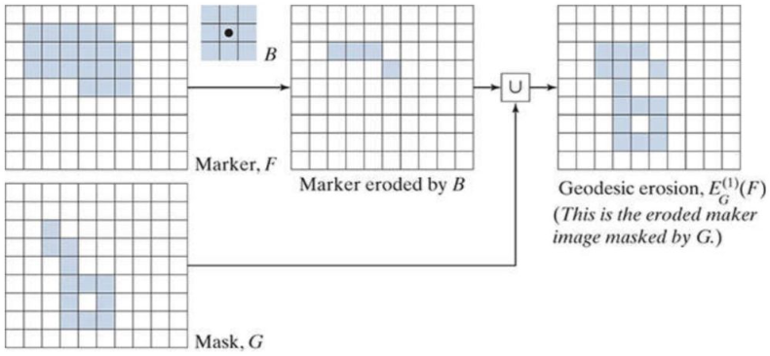
마커(marker)
변환을 위한 시작점을 포함한다.
마스크
최단선 팽창
형태학적 알고리즘
어떠한 변환인지를 포함하고, 구조 요소는 연결성을 정의하는 데 사용된다.
형태학적 복구
최단선 팽창 / 침식
형태학적 복구의 핵심, 마스크에 제한된 안정에 도달할 때까지 유한한 반복을 수행한다.
팽창과 침식은 서로 역이다.
활용
시작점을 모르는 홀 채우기, (자동 글자 인식) 형태학적 열기를 이용한 글자 복원과
닫기를 이용한 경계(FOV, field of view) 객체 추출, 경계 청소
최단선 침식

Slide 13
02
그레이-스케일 형태학

Slide 14
THANK
YOU
일시 | 2022년 06월 17일

